Slide 1
Français
Conseils pour la prononciation
Notes:
PédagoTeam

Slide 2
Voici quelques conseils pour acquérir une prononciation bien française :
Vous allez pratiquer avec votre formateur. N’hésitez pas à répétez après lui, à lire à haute voix les consignes des exercices et les exemples donnés sur le support de cours.
Here are some tips for acquiring a good French pronunciation :
You will practice with your trainer.
Do not hesitate to repeat after him/her, to read aloud the instructions of the exercises and the examples given on the training document.

Slide 3
Écoutez la radio française quelques minutes par jour. Même si vous ne comprenez pas, vous pouvez vous familiariser avec les sons, le rythme ... et petit à petit vous reconnaitrez quelques mots.
Listen to the French radio a few minutes a day. Even if you don't understand, your ear will get used to the sounds, the rhythm... and after a little while you will recognise some words.

Slide 4
Quand vous faites le e-learning, écoutez attentivement les petits dialogues des exercices de compréhension. Quand le texte du dialogue est repris dans l’exercice, n’hésitez pas à relancer l’audio et à parler à haute voix en couvrant les voix enregistrées. C’est important de connecter le mot lu, le son entendu et la prononciation correspondante.
When doing the e-learning, listen carefully to the short dialogues in the oral comprehension exercises. When the text of the dialogue is repeated in the exercise, do not hesitate to play the audio again and speak out loud, covering the recorded voices. It is important to connect the word read, the sound heard and the corresponding pronunciation.

Slide 5
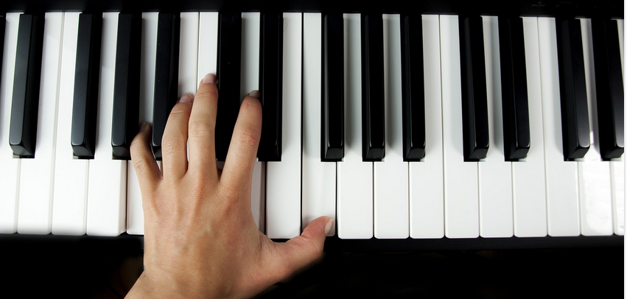
N’hésitez pas à décomposer les mots difficiles en plusieurs syllabes et à les répéter lentement.
Do not hesitate to break down difficult words into several syllables and repeat them slowly.
escargot es / car/ got
Quand vous prenez des notes en français, vous pouvez noter entre crochets une version phonétique personnelle des mots difficiles
escargot [S car go]
bonjour ! [ bõ-joor’ ]
au revoir ! [ o ir woo R]
When taking notes in French, you can write down a personal phonetic version of difficult words in brackets

Slide 6
Identifiez, avec l’aide de votre formateur, vos difficultés personnelles. Ce sont souvent des sons qui n’existent pas dans votre propre langue. Trouvez, toujours avec l’aide de votre formateur, quelques mots-clés, comprenant ce son, et exercez-vous souvent à les prononcer.
Identify your personal difficulties, your trainer will help you solve the problem. It often due to sounds that do not exist in your own language. Find a few key words that include these sounds and practise pronouncing them often, again your trainer will help you.
Son difficile à prononcer : u mots clés : un bus, la vue, ....
Vous pouvez associer chaque son difficile à prononcer à un geste ( serrer le poing, toucher le nez ...) que vous ferez en répétant les mots clés. C’est étrange, mais ça permet d’imprimer dans notre corps la bonne prononciation du son !
You can associate each difficult sound to pronounce with a movement (clench your fist, touch your nose...). Make that movement while repeating the key words. It's strange, but it helps to imprint the correct pronunciation of the sound in your body!

Slide 7
Vous trouverez sur notre site quelques explications sur les sons utilisés en français et leur différentes orthographes.
C’est tout un système que vous allez découvrir pas à pas!
You’ll find further information on sounds and spelling on our site.
It’s a whole system that you’ll discover step by step!

